Slide 1
ACADEMIA
CRISTO

Slide 2
Notes:
1. Bienvenida y saludos
Saludos a todos. Qué alegría poder reunirnos nuevamente para aprender más sobre nuestro Dios y su gran amor por nosotros. Espero que todos estén bien y listos para explorar una nueva lección sobre el Dios verdadero. Es un privilegio contar con cada uno de ustedes hoy.

Slide 3
Lección 5
El Espíritu Santo
Notes:
2. Introducción breve a la lección
En nuestra lección de hoy, vamos a enfocarnos en la maravillosa obra del Espíritu Santo.

Slide 4
Oración
Notes:
3. Oración
Comienza con la siguiente oración (o usa una propia):
Señor Jesucristo, porque al ascender al cielo no nos dejaste solos, sino que cumpliste tu promesa de enviarnos el Espíritu Santo, el Consolador. Te alabamos porque, por pura gracia, el Espíritu Santo ha obrado fe en nuestros corazones por medio del evangelio. Te pedimos que hoy, a través de tu Palabra, él continúe fortaleciendo esa fe, enseñándonos más sobre su obra y su identidad como verdadero Dios, una persona divina de la Santa Trinidad. Que esta lección nos lleve a confiar más plenamente en ti como nuestro Salvador, y a dar gloria sólo a ti por nuestra conversión y salvación. En tu santo nombre oramos, Amén.

Slide 5
Objetivos de la Lección
Reconocer que Dios quiere que todas las personas sean salvas y que la Trinidad obra unida por amor para nuestra salvación.
Identificar el Espíritu Santo como verdadero Dios y persona divina de la Trinidad.
Explicar nuestra conversion por el Espíritu Santo.
Notes:
OBJETIVOS DE LECCIÓN 5
1. Reconocer que Dios quiere que todas las personas sean salvas y que la Trinidad obra unida por amor para nuestra salvación.
2. Identificar el Espíritu Santo como verdadero Dios y persona divina de la Trinidad.
3. Explicar nuestra conversión por el Espíritu Santo.

Slide 6
¿Cuál es la voluntad de Dios para todos los seres humanos?

Slide 7
1 Timoteo 2:4
el cual quiere que todos los hombres sean salvos y lleguen a conocer la verdad.
Notes:
1. ¿Cuál es la voluntad de Dios para todos los seres humanos? Permite que los estudiantes contesten.
Dios quiere que todas las personas sean salvas
1 Timoteo 2:4 El cual (Dios) quiere que todos los hombres sean salvos y lleguen a conocer la verdad.

Slide 8
Trinidad = tres en uno
Padre
DIOS
Hijo (Jesús)
Espíritu Santo
Notes:
2. La Trinidad: Un equipo en acción por amor.
Como vimos en la primera lección, la enseñanza bíblica sobre la Trinidad es esencial para nuestra salvación.
Podemos imaginar a la Trinidad como un equipo perfectamente unido por amor, en la cada persona cumple un papel clave en nuestra redención.
¿Pueden recordar qué hizo cada persona de la Trinidad para salvarnos? Permite que los estudiantes contesten.

Slide 9
La Trinidad: Un equipo en acción por amor
Dios Padre envió a su Hijo para salvarnos
Dios Hijo, Jesús, vivió una vida perfecta en nuestro lugar y murió como nuestro sustituto.
Dios Espíritu Santo nos lleva a la fe en Jesús a través del evangelio
Notes:
¿Pueden recordar qué hizo cada persona de la Trinidad para salvarnos? Permite que los estudiantes contesten.
Dios Padre envió a su Hijo para salvarnos.
Dios Hijo, Jesús, vivió una vida perfecta en nuestro lugar y murió como nuestro sustituto.
Dios Espíritu Santo nos lleva a la fe en Jesús a través del evangelio en la Palabra y los Sacramentos (bautismo y la santa cena)

Slide 10
El Espíritu Santo aplica a nosotros la redención que Cristo ganó por la fe.
Juan 3:16
Porque de tal manera amó Dios al mundo, que ha dado a su Hijo unigénito, para que todo aquel que en él cree no se pierda, sino que tenga vida eterna.
Notes:
3. El Espíritu Santo aplica a nosotros la redención que Cristo ganó.
Juan 3:16 Porque de tal manera amó Dios al mundo, que ha dado a su Hijo unigénito, para que todo aquel que en él cree no se pierda, sino que tenga vida eterna.
La fe salvadora es la sencilla fe en la obra de Cristo.
El Espíritu Santo planta y hace crecer la fe en nuestros corazones.

Slide 11
Objetivos de la Lección
Reconocer que Dios quiere que todas las personas sean salvas y que la Trinidad obra unida por amor para nuestra salvación.
Identificar el Espíritu Santo como verdadero Dios y persona divina de la Trinidad.
Explicar nuestra conversion por el Espíritu Santo.
Notes:
OBJETIVOS DE LECCIÓN 5
1. Reconocer que Dios quiere que todas las personas sean salvas y que la Trinidad obra unida por amor para nuestra salvación.
2. Identificar el Espíritu Santo como verdadero Dios y persona divina de la Trinidad.
3. Explicar nuestra conversión por el Espíritu Santo.

Slide 12
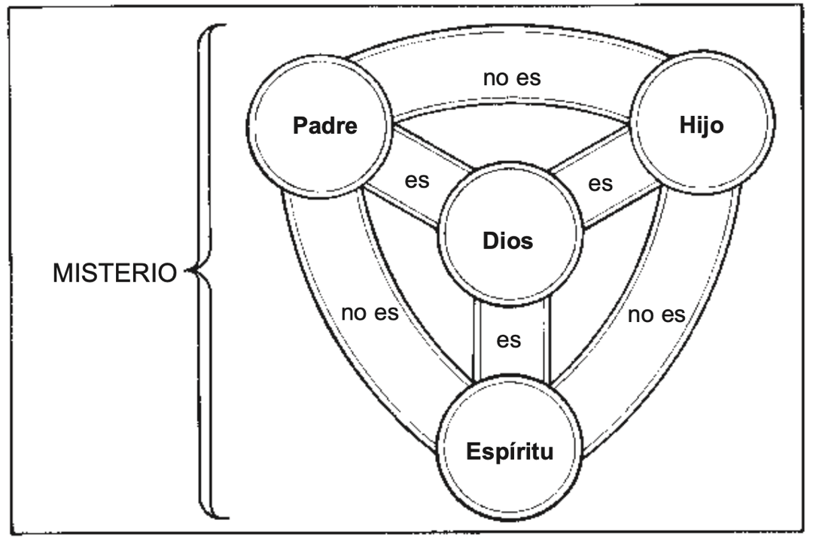
El Espíritu Santo es una persona de la Trinidad. Es verdadero Dios, tal como lo describe la Biblia.
Notes:
1. El Espíritu Santo
Es Espíritu Santo es una persona de la Trinidad. Él es verdadero Dios, tal como lo describe la Biblia.
Algunas personas piensan que el Espíritu Santo es solo una representación simbólica del Padre o una forma poética de hablar sobre la acción de Dios en el mundo.
Sin embargo, la biblia enseña claramente que el Espíritu Santo es completamente Dios y una persona distinta dentro de la Trinidad.

Slide 13
¿Cuál es la evidencia bíblica de que el Espíritu Santo es Dios?
Notes:
2. ¿Cuál es la evidencia bíblica de que el Espíritu Santo es Dios? Permite que los estudiantes contesten.
Existen muchas pruebas bíblicas que muestran que el Espíritu Santo es Dios. El video de la tarea menciona ejemplos en las siguientes categorías: nombres divinos, atributos divinos y obras divinas.

Slide 14
Creo que el Espíritu Santo es verdadero Dios, porque…
La Biblia lo llama Dios. (1 Cor. 3:16; 1 Cor. 12:6,11)
Tiene caracteríticas que solo Dios tiene. (Salmos 139:7-8; Hebreos 9:14; 1 Cor. 2:10-11; Salmos 51:11)
Hace cosas que sólo Dios puede hacer. (Gén. 1:1-2; Job 33:4; Tito 3:5; Romanos 8:26-27)
Notes:
Creo que el Espíritu Santo es verdadero Dios, porque la Biblia lo llama Dios.
1 Corintios 3:16 ¿No saben que ustedes son templo de Dios, y que el Espíritu de Dios habita en ustedes?
1 Corintios 12:6,11 Hay diversidad de actividades, pero Dios, que hace todo en todos, es el mismo… pero todo esto (dones) lo hace uno y el mismo Espíritu, que reparte a cada uno en particular, según su voluntad.
Creo que el Espíritu Santo es verdadero Dios porque tiene características que sólo Dios tiene.
Es omnipresente
Salmos 139:7-8 ¿Dónde puedo esconderme de tu espíritu? ¿Cómo podría huir de tu presencia? Si subiera yo a los cielos, allí estás tú; si me tendiera en el sepulcro, también estás allí.
Es Eterno
Hebreos 9:14 ¡cuánto más la sangre de Cristo, que por medio del Espíritu eterno se ofreció a sí mismo sin mancha a Dios, limpiará de obras muertas nuestra conciencia, ¡para que sirvamos al Dios vivo!
Es omnisciente
1 Corintios 2:10-11 Pero Dios nos la reveló a nosotros por medio del Espíritu, porque el Espíritu lo examina todo, aun las profundidades de Dios. Porque ¿quién de entre los hombres puede saber las cosas del hombre, sino el espíritu del hombre que está en él? Así mismo, nadie conoce las cosas de Dios, sino el Espíritu de Dios.
Es santo
Salmos 51:11 ¡No me despidas de tu presencia, ni quites de mí tu santo espíritu!
Creo que el Espíritu Santo es verdadero Dios porque hace cosas que sólo Dios puede hacer
Génesis 1:1-2 Dios, en el principio, creó los cielos y la tierra. La tierra estaba desordenada y vacía, y las tinieblas cubrían la faz del abismo, y el espíritu de Dios se movía sobre la superficie de las aguas.
Job 33:4 El espíritu de Dios me ha creado; el soplo del Todopoderoso me dio vida.
Tito 3:5 Nos salvó, y no por obras de justicia que nosotros hubiéramos hecho, sino por su misericordia, por el lavamiento de la regeneración y por la renovación en el Espíritu Santo
Romanos 8:26-27 De igual manera, el Espíritu nos ayuda en nuestra debilidad, pues no sabemos qué nos conviene pedir, pero el Espíritu mismo intercede por nosotros con gemidos indecibles. Pero el que examina los corazones sabe cuál es la intención del Espíritu, porque intercede por los santos conforme a la voluntad de Dios.

Slide 15
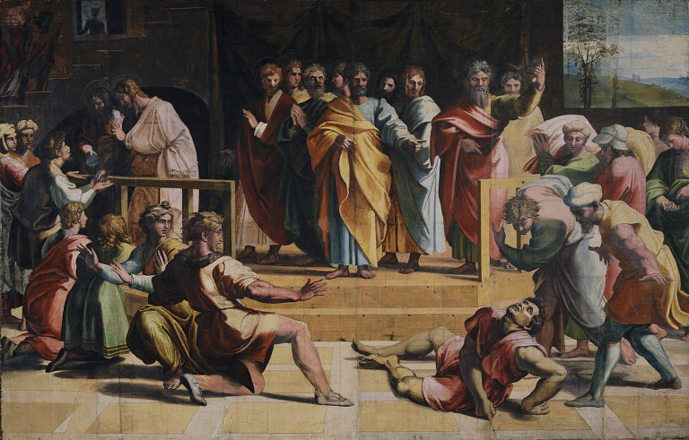
Notes:
3. La historia de Ananías y Safira
En el relato de Ananías y Safira (Hechos 5), vemos más evidencia bíblica de quién es el Espíritu Santo.
En la iglesia primitiva, muchos de los creyentes ofrecían sus bienes para apoyar a otros creyentes.
El Nuevo Testamento enseña que estas ofrendas son voluntarias.
2 Corintios 9:7 Cada uno debe dar según se lo haya propuesto en su corazón, y no debe dar con tristeza, ni por necesidad, porque Dios ama a quien da con alegría.
Ananías y Safira hicieron lo mismo: vendieron su propiedad y dieron dinero a la iglesia. Sin embargo, intentaron aparentar que ofrecieron todo lo recibido, cuando en realidad solo dieron parte. Mintieron diciendo: “Esto es todo lo que recibimos”, lo que no fue agradable a Dios.
Dios reveló a Pedro que Ananías había mentido, y lo acusó de mentir contra el Espíritu Santo, lo cual resultó en su muerte como castigo. Más tarde, cuando Safira llegó, Pedro la acusó de mentir contra Dios, y ella también murió.
En ambos casos, Pedro equipara al Espíritu Santo con Dios, lo que muestra su divinidad.

Slide 16
El Credo Apostólico
Creo en Dios Padre todopoderoso.
Creo en Jesucristo, su único Hijo, nuestro Señor.
Creo en el Espíritu Santo.
Notes:
4. En el Credo Apostólico, confesamos que creemos en el Espíritu Santo como persona de la Trinidad, un solo Dios.
Creo en Dios Padre todopoderoso
Y en Jesucristo, su único Hijo, nuestro Señor
Creo en el Espíritu Santo

Slide 17
Objetivos de la Lección
Reconocer que Dios quiere que todas las personas sean salvas y que la Trinidad obra unida por amor para nuestra salvación.
Identificar el Espíritu Santo como verdadero Dios y persona divina de la Trinidad.
Explicar nuestra conversion por el Espíritu Santo.
Notes:
OBJETIVOS DE LECCIÓN 5
1. Reconocer que Dios quiere que todas las personas sean salvas y que la Trinidad obra unida por amor para nuestra salvación.
2. Identificar el Espíritu Santo como verdadero Dios y persona divina de la Trinidad.
3. Explicar nuestra conversión por el Espíritu Santo.

Slide 18
Las Escrituras nos enseñan que, en nuestra condición natural, es imposible que por nuestra propia razón o decision podamos creer en Jesús o acercarnos a él.
¿Por qué no podemos convertirnos a nosotros mismos?
Notes:
1. Las Escrituras nos enseñan que, en nuestra condición espiritual natural, es imposible que por nuestra propia razón o decisión podamos creer en Jesús o acercarnos a él. ¿Por qué no podemos convertirnos a nosotros mismos? Permite que los estudiantes contesten.

Slide 19
Por naturaleza …
Somos espiritualmente ciegos
1 Corintios 4:4
Y aunque mi conciencia no me acusa de nada, no por eso quedo justificado; quien me juzga es el Señor.
Notes:
Por naturaleza, somos espiritualmente ciegos
1 Corintios 4:4 Y aunque mi conciencia no me acusa de nada, no por eso quedo justificado; quien me juzga es el Señor.

Slide 20
Por naturaleza …
Estamos bajo el poder de Satanás
Hechos 26:17-18
Yo te libraré de tu pueblo y de los no judíos, y quiero que vayas a ellos para que les abras los ojos y se conviertan de las tinieblas a la luz, y del poder de Satanás al poder de Dios; para que por la fe en mí reciban el perdón de sus pecados y la herencia de los que han sido santificados.
Notes:
Por naturaleza, estamos bajo el poder de Satanás
Hechos 26:17-18 (Jesús hablando a Pablo) Yo te libraré de tu pueblo y de los no judíos, y quiero que vayas a ellos para que les abras los ojos y se conviertan de las tinieblas a la luz, y del poder de Satanás al poder de Dios; para que por la fe en mí reciban el perdón de sus pecados y la herencia de los que han sido santificados.

Slide 21
Por naturaleza …
Estamos muertos en nuestros pecados.
Efesios 2:1
A ustedes, él les dio vida cuando aún estaban muertos en sus delitos y pecados.
Notes:
Por naturaleza, estamos muertos en nuestros pecados.
Efesios 2:1 A ustedes, él les dio vida cuando aún estaban muertos en sus delitos y pecados.

Slide 22
Por naturaleza …
Somos enemigos de Dios.
Romanos 8:7
Las intenciones de la carne llevan a la enemistad contra Dios; porque no se sujetan a la ley de Dios, ni tampoco pueden.
Notes:
Por naturaleza, Somos enemigos de Dios.
Romanos 8:7 Las intenciones de la carne llevan a la enemistad contra Dios; porque no se sujetan a la ley de Dios, ni tampoco pueden.
Por naturaleza, no teníamos deseo alguno de buscar a Dios. No había en nosotros ni una chispa de bondad que pudiera convertirse en fe.
Estábamos espiritualmente muertos, bajo el poder de Satanás y condenados al infierno.

Slide 23
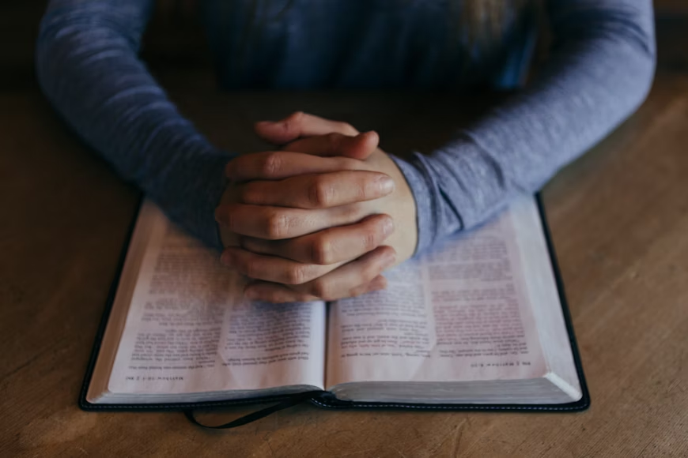
¿Cómo es posible que lleguemos a creer en Jesús?
Notes:
2. La obra del Espíritu Santo en la conversión
¿Cómo es posible que lleguemos a creer en Jesús?
Necesitamos que ocurra un milagro. Así como un ciego no puede recobrar la vista por sí solo, ni un muerto puede resucitarse, nosotros tampoco podíamos creer

Slide 24
1 Corintios 12:3
Por tanto, quiero que sepan que nadie que hable por el Espíritu de Dios puede maldecir a Jesús; y que nadie puede llamar “Señor” a Jesús si no es por el Espíritu Santo.
Notes:
El Espíritu Santo nos da el don de la fe
1 Corintios 12:3 Por tanto, quiero que sepan que nadie que hable por el Espíritu de Dios puede maldecir a Jesús; y que nadie puede llamar “Señor” a Jesús, si no es por el Espíritu Santo.

Slide 25
Dios el Espíritu Santo utiliza herramientas para obrar fe en nuestros corazones.
Romanos 10:17 Así que la fe es por el oír, y el oír, por la palabra de Dios.
Romanos 1:16 No me avergüenzo del evangelio, porque es poder de Dios para la salavción de todo aquel que cree.
Notes:
Dios el Espíritu Santo utiliza herramientas para obrar fe en nuestros corazones. La Biblia nos enseña que el evangelio – las buenas noticias del perdón de Cristo – es su herramienta poderosa de la cual obra la fe.
Romanos 10:17 Así que la fe es por el oír, y el oír, por la palabra de Dios.
Romanos 1:16 No me avergüenzo del evangelio, porque es poder de Dios para la salvación de todo aquel que cree.

Slide 26
Notes:
El evangelio está en la Palabra de Dios, y también en los sacramentos: el bautismo y la santa cena. Estos también son medios de gracia que el Espíritu Santo usa para crear y fortalecer la fe. Aprenderán más sobre estos sacramentos en el curso “Oración y sacramentos.”

Slide 27
La fe salvadora
Es la simple confianza que tenemos en las promesas de nuestra salvación en Cristo.
Es un regalo de Dios y no algo que producimos por nosotros mismos.
Nos conecta con Cristo.
Nos permite recibir todas sus bendiciones, incluso su vida santo, el perdón de los pecados, la vida eterna y la salvación.

Slide 28
Romanos 10:9
Que si confesares con tu boca que Jesús es el Señor, y creyeres en tu corazón que Dios le levantó de los muertos, serás salvo.
Notes:
Romanos 10:9 Que si confesares con tu boca que Jesús es el Señor, y creyeres en tu corazón que Dios le levantó de los muertos, serás salvo.

Slide 29
¿Por qué puede ser confuso decir: “Acepté a Jesús en mi corazón” o “decidí seguir a Cristo”?
Notes:
Frases como “yo acepté” o “yo decidí” pueden dar la impresión de que el mérito es nuestro, y eso contradice el mensaje de la gracia.
Además, solo podemos estar 100% seguros de nuestro lugar en el cielo y nuestra relación con Dios si nada depende de nosotros.

Slide 30
Por naturaleza …
Somos espiritualmente ciegos.
Estamos bajo el poder de Satanás.
Estamos muertos en nuestros pecados.
Somos enemigos de Dios.
Notes:
¿Cuál era nuestro estado natural? Muertos (Efesios 2:1), ciegos (1 Corintios 4:4), enemigos de Dios (Romanos 8:7)
Romanos 3:10-20 Como está escrito: No hay justo, ni aun uno; No hay quien entienda, No hay quien busque a Dios. Todos se desviaron, a una se hicieron inútiles; no hay quien haga lo bueno, no hay ni siquiera uno. Sepulcro abierto es su garganta; Con su lengua engañan. Veneno de áspides hay debajo de sus labios; Su boca está llena de maldición y de amargura. Sus pies se apresuran para derramar sangre; Quebranto y desventura hay en sus caminos; Y no conocieron camino de paz. No hay temor de Dios delante de sus ojos. Pero sabemos que todo lo que la ley dice, lo dice a los que están bajo la ley, para que toda boca se cierra y todo el mundo quede bajo el juicio de Dios; ya que por las obras de la ley ningún ser humano será justificado delante de él; porque por medio de la ley es el conocimiento del pecado.
No podíamos convertirnos por nuestra propia fuerza ni decisión.

Slide 31
¿Quién merece toda la gloria por nuestra conversión?
Solo Dios.

Slide 32
Dios merece toda la gloria por nuestra conversion.
Efesios 2:8-9 Ciertamente la gracia de Dios los ha salvado por medio de la fe. Ésta no nació de ustedes, sino que es un don de Dios, ni es resultado de las obras, para que nadie se vanaglorie.
Notes:
¿Quién merece toda la gloria por nuestra conversión? Solo Dios.
Efesios 2:8-9 Ciertamente la gracia de Dios los ha salvado por medio de la fe. Ésta no nació de ustedes, sino que es un don de Dios, ni es resultado de las obras, para que nadie se vanaglorie.
Nota para el maestro: Algunos estudiantes pueden tener dificultades con este tema porque están acostumbrados a usar estas frases o las emplean regularmente en la evangelización. Guíalos a considerar otras formas de expresarlo, como: “¿Crees esto?” en evangelización o “Dios me salvó” cuando hablando sobre la conversión.
Es posible que los estudiantes también mencionen los siguientes pasajes para apoyar la idea de “aceptar a Jesús”. Aquí tienes algunos puntos que te pueden ayudar a guiar la conversación:
Juan 1:12 Pero a todos los que la recibieron, a los que creen en su nombre, les dio la potestad de ser hechos hijos de Dios.
El siguiente versículo dice que no fue “por decisión humana”
V.13 los cuales no son engendrados de sangre, ni de voluntad de carne, ni de voluntad de varón, sino de Dios.
Apocalipsis 3:20 ¡Mira! Ya estoy a la puerta, y llamo. Si alguno oye mi voz y abre la puerta, yo estaré en su casa, y cenaré con él, y él cenará conmigo.
El hecho de que se dirija a una iglesia muestra que está hablando a creyentes con una fe débil, no sobre la conversión inicial.
Hechos 16:31 Ellos le dijeron: Cree en el Señor Jesucristo, y se salvarán tú y tu familia.
El versículo 14 describe que el creer fue una obra de Dios en la conversión de Lidia.
V. 14 Entre las que nos oían estaba una mujer llamada Lidia, que vendía telas de púrpura en la ciudad de Tiatira. Lidia adoraba a Dios, y el Señor tocó su corazón para que diera cabida a lo que Pablo decía.

Slide 33
El Proyecto Final
Creo en el Espíritu Santo
9. ¿Cuál es Nuestro estado natural sin Dios? ¿Por qué no Podemos convertirnos nosotros mismos?
10. ¿Cómo obra el Espíritu Santo la fe salvadora en Jesucristo en nuestros corazones?
Notes:
1. Estas son las preguntas del Proyecto Final que correspondientes a esta lección. Animo ustedes a comenzar desde ahora, escribiendo sus respuestas en un cuaderno utilizando información de la clase.
9. Creo en el Espíritu Santo ¿Cuál es nuestro estado natural sin Dios? ¿Por qué no podemos convertirnos nosotros mismos?
10. ¿Cómo obra el Espíritu Santo la fe salvadora en Jesucristo en nuestros corazones?

Slide 34
Tarea
en el grupo de WhatsApp
Notes:
TAREA PARA LA LECCIÓN 6
Antes de la clase en vivo, el docente compartirá la tarea de la Lección 6 en el grupo de WhatsApp:
1. Ver el siguiente video breve de instrucción: https://www.youtube.com/watch?v=oC34YTLkvTs
2. Leer 1 Corintios 12
3. Reflexionar y¿Qué significa “santificación” según el video?
¿Con qué nombre llamó Jesús al Espíritu Santo cuando prometió enviarlo a sus discípulos después de su partita?
Según 1 Corintios 12, ¿qué papel tiene el Espíritu Santo en la vida de los creyentes y en la iglesia?
responder:

Slide 35
Oración o bendición
Notes:
3. Oración de clausura y despedida
Espíritu Santo, te damos gracias porque tú eres verdadero Dios, y porque, por pura gracia, has obrado fe en nuestros corazones. Reconocemos que, por nuestra propia razón o fuerza, no podríamos hacer creído en Jesucristo. Estábamos perdidos. Pero tú, por medio del evangelio, nos abriste los ojos, nos diste vida, y nos hiciste nacer de nuevo. Gracias por el milagro de nuestra conversión y por hacernos parte del pueblo de Dios.
Te pedimos que sigas fortaleciendo nuestra fe día a día mediante tu Palabra. Ayúdanos a confiar siempre en que nuestra salvación depende completamente de ti, y no de nuestras decisiones ni esfuerzos. Danos sabiduría para compartir este mensaje con otros de una manera fiel, clara y amorosa. Que nuestras palabras siempre reflejen que toda la gloria pertenece solo a ti. En el nombre de Jesús oramos. Amén.

Slide 36
ACADEMIA
CRISTO
Notes:
Material Extra
1. Arrepentimiento y fe.
¿No es el arrepentimiento algo que tenemos que hacer?
Si y no. El arrepentimiento (en este caso, la contrición que sentimos por el pecado) es ciertamente algo que tiene lugar dentro de nosotros y proviene de nosotros. Sin embargo, es Dios quien obra el arrepentimiento en nosotros.
La contrición por el pecado y la fe en el perdón de Dios son exclusivamente el resultado de la obra de Dios por medio de la ley y el evangelio en nuestros corazones.
La ley de Dios nos condena y produce la contrición. El dulce evangelio de Dios produce la fe que se aferra al perdón prometido de Dios.
2. Fe y obras.
¿No dice Santiago 2:24 que somos justificados por nuestras obras?
Santiago 2:24 dice: “Como pueden ver, podemos ser justificados por las obras, y no solamente por la fe”.
Santiago ciertamente no está promoviendo la salvación por obras. Su propia soteriología (la enseñanza de la salvación) se basa en la gracia, como se ve en Santiago 1:17-18, “Toda buena dádiva y todo don perfecto descienden de lo alto, del Padre de las luces, en quien no hay cambio ni sombra de variación. Él, por su propia voluntad, nos hizo nacer por medio de la palabra de verdad, para que seamos los primeros frutos de su creación”.
Tal vez la descripción de Santiago de la salvación no es tan extensa como las descripciones de Pablo en libros como Romanos, pero todavía confirma esa gracia. y la salvación es completamente de Dios y que Dios nos elige como suyos.
Cuando Santiago habla sobre fe y obras, está combatiendo la idea extraña (pero tristemente común y humana) de que la fe es un contenedor vacío, algo que solo es conocimiento de ciertas ideas y hechos.
La fe, en cambio, es simple confianza en las promesas de Dios. La fe sola salva, pero la fe nunca está sola. La fe es algo activo, con muchas ganas de agradecer a Dios con buenas obras. Encontrar fe sin obras sería tan extraño como encontrar fuego sin calor.

